Slide 1

בית הספר של החופש הגדול
מתמטיקה
כיתות ו
חילוק שברים

Slide 2

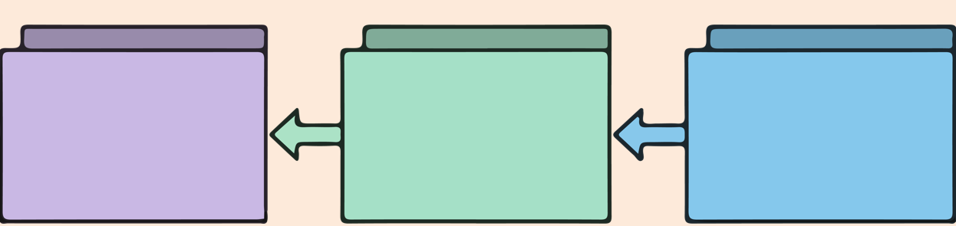
אוסף משימות בנושא חילוק שברים*
מוזגים מיץ לכוסות
משימת פתיחה- במעבדה של דנה
* המשימות מצורפות גם כדף עבודה שניתן לחלוקה לתלמידים

Slide 3

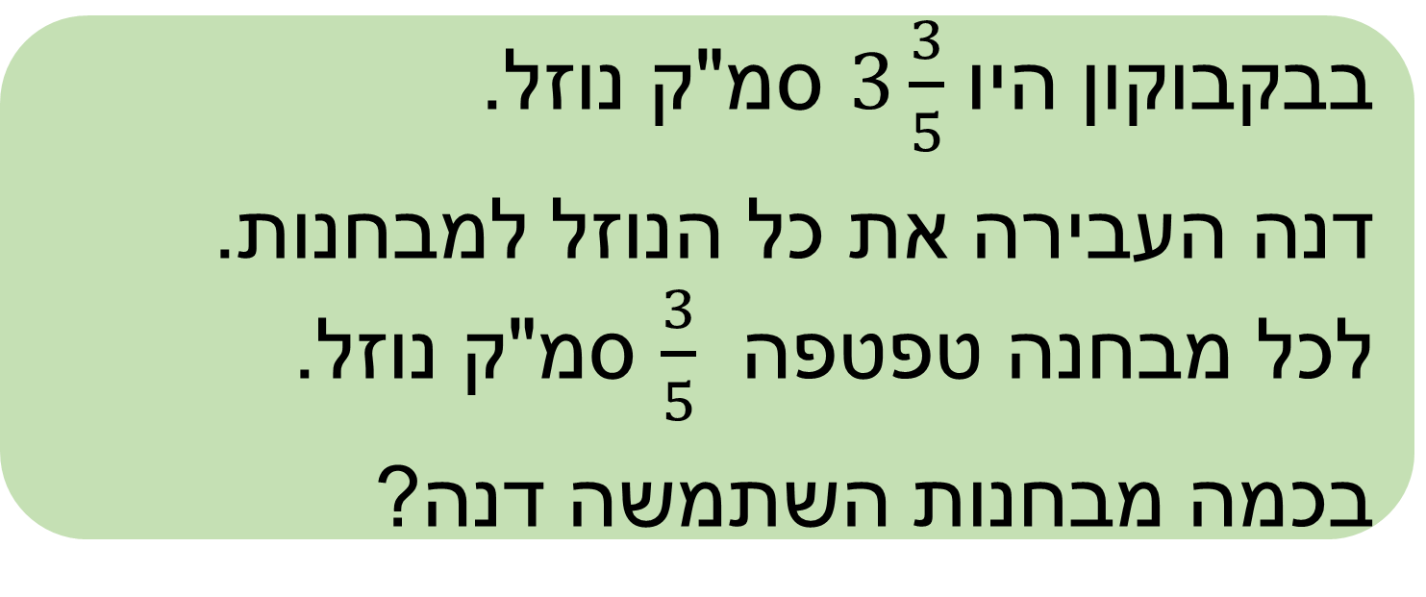

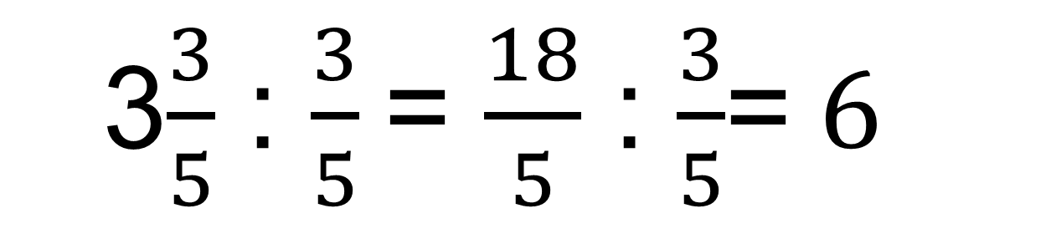

פתרו את השאלה. כתבו תרגיל חילוק מתאים.
כמה פעמים $\frac{1}{5}$ יש ב-3$\frac{3}{5}$?
וכמה פעמים $\frac{3}{5}$ נכנסים ב-3$\frac{3}{5}$?
ב- 3$\frac{3}{5}$ יש 18 פעמים $\frac{1}{5}$.
וכמה פעמים $\frac{3}{5}$ נכנסות ב-3$\frac{3}{5}$?
בבקבוקון היו $3\frac{3}{5}$ סמ"ק נוזל.
דנה העבירה את כל הנוזל למבחנות.
לכל מבחנה טפטפה $\frac{3}{5}$ סמ"ק נוזל.
בכמה מבחנות השתמשה דנה?
$6$=$\frac{3}{5}$ : $\frac{18}{5}$ =$\frac{3}{5}$ : 3$\frac{3}{5}$
? =$\frac{3}{5}$ : 3$\frac{3}{5}$
דנה השתמשה ב-6 מבחנות.
לחצו עליי לקבלת רמז.
הקליקו עליי להדגמה.
הקליקו עליי להצגת תרגיל.
לחצו עליי להצגת תשובה.
לחצו עליי כדי להמשיך.
מתוך יחידת הוראה מתוקשבת חילוק שברים

Slide 4
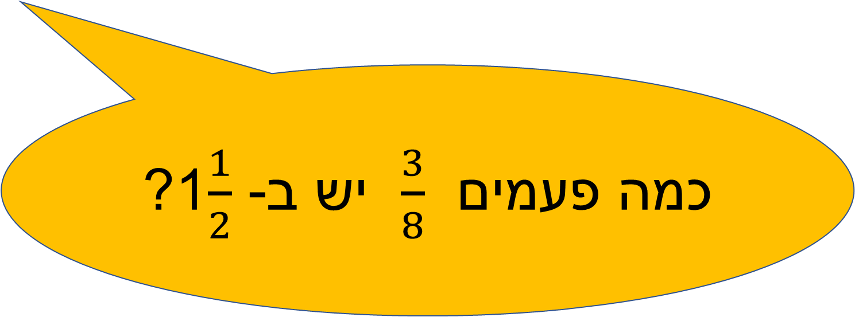
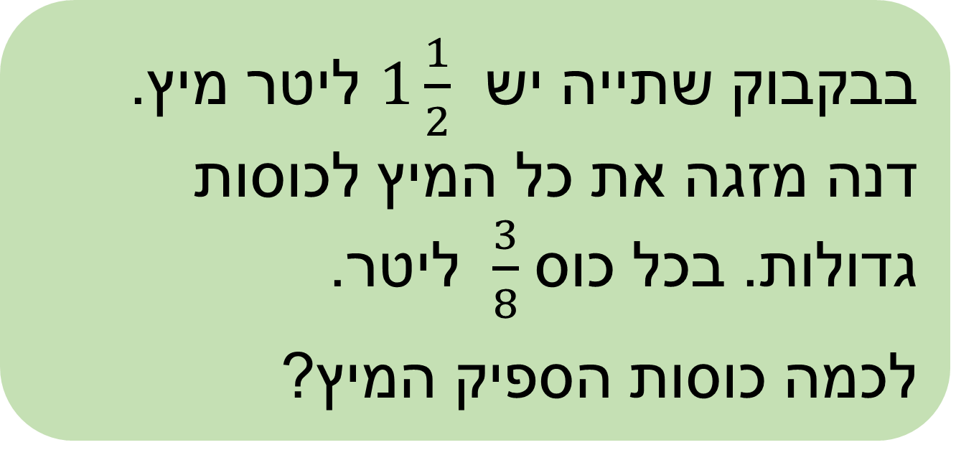
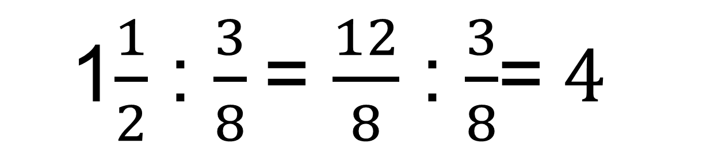
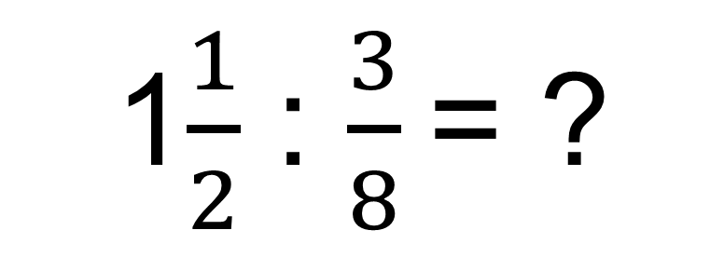
פתרו את השאלה. כתבו תרגיל חילוק מתאים.
כמה פעמים $\frac{3}{8}$ יש ב- 1$\frac{1}{2}$?
בבקבוק שתייה יש $1\frac{1}{2}$ ליטר מיץ.
דנה מזגה את כל המיץ לכוסות גדולות. בכל כוס $\frac{3}{8}$ ליטר.
לכמה כוסות הספיק המיץ?
? =$\frac{3}{8}$ : 1$\frac{1}{2}$
$4$=$\frac{3}{8}$ : $\frac{12}{8}$ =$\frac{3}{8}$ : 1$\frac{1}{2}$
דנה מזגה את המיץ ל-4 כוסות.
הקליקו עליי להדגמה.
לחצו עליי לקבלת רמז.
הקליקו עליי להצגת תרגיל.
לחצו עליי להצגת תשובה.
מתוך יחידת הוראה מתוקשבת חילוק שברים

Slide 5
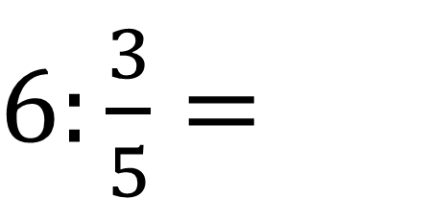
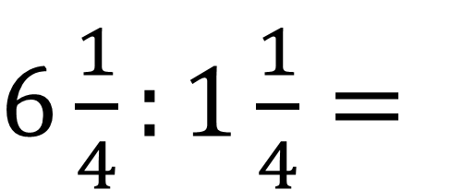
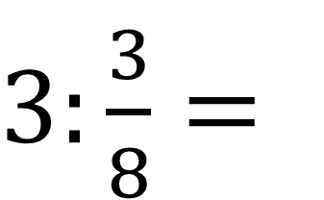
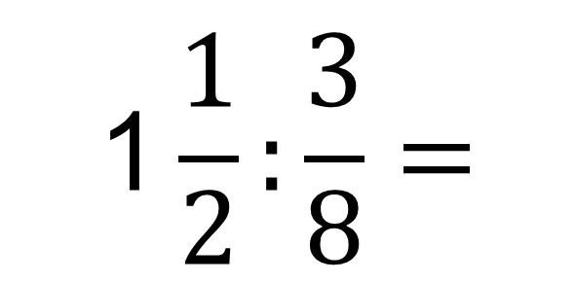
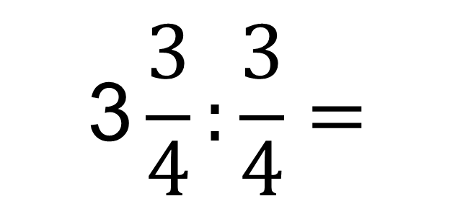
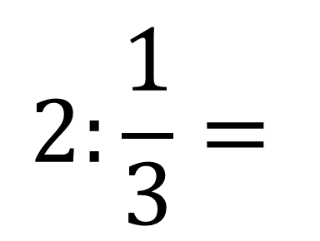
פתרו את התרגילים הבאים:
$3:\frac{3}{8}=$
$$\text{3}\frac{3}{4}:\frac{3}{4}=$$
$6:\frac{3}{5}=$
$$\text{1}\frac{1}{2}:\frac{3}{8}=$$
$$2:\frac{1}{3}=$$
$6\frac{1}{4}:1\frac{1}{4}=$

Slide 6
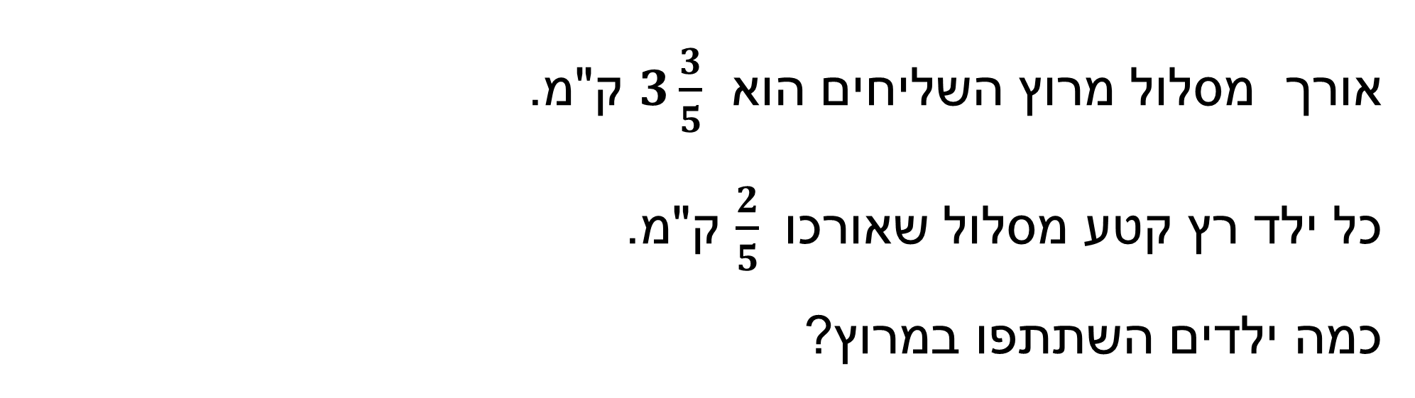
אורך מסלול מרוץ השליחים הוא $3\frac{3}{5}$ ק"מ.
כל ילד רץ קטע מסלול שאורכו $\frac{2}{5}$ ק"מ.
כמה ילדים השתתפו במרוץ?

Slide 7
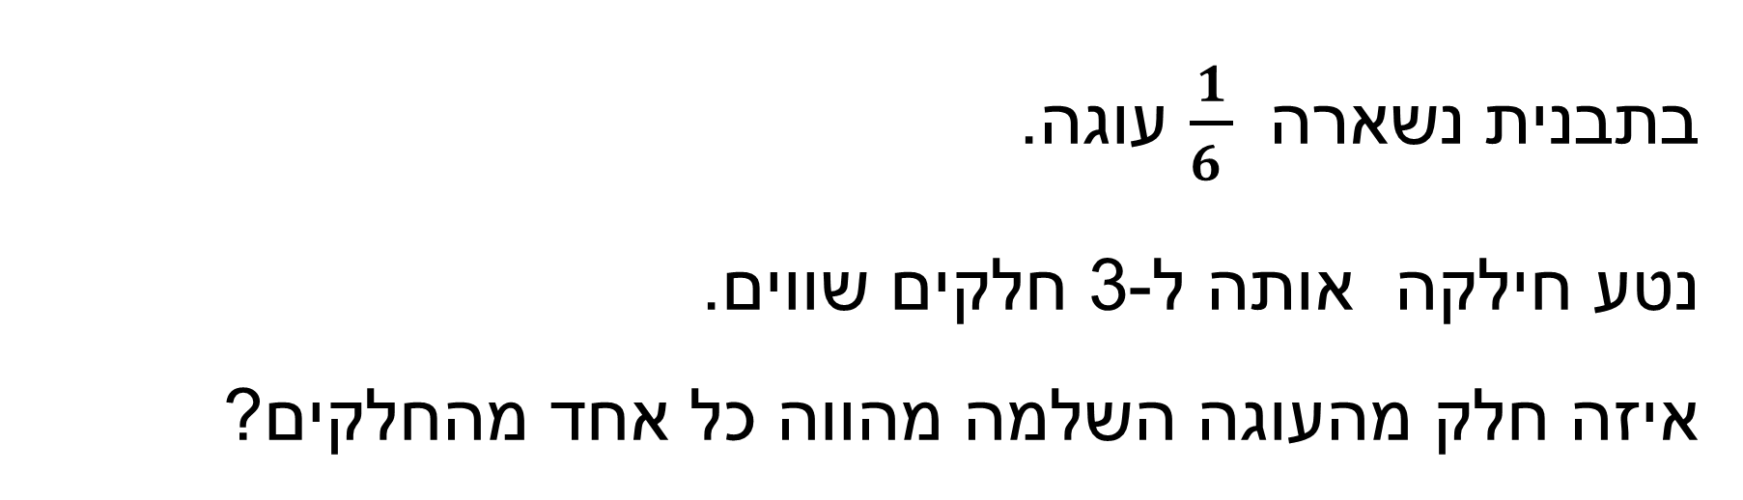
בתבנית נשארה $\frac{1}{6 }$ עוגה.
נטע חילקה אותה ל-3 חלקים שווים.
איזה חלק מהעוגה השלמה מהווה כל אחד מהחלקים?

Slide 8
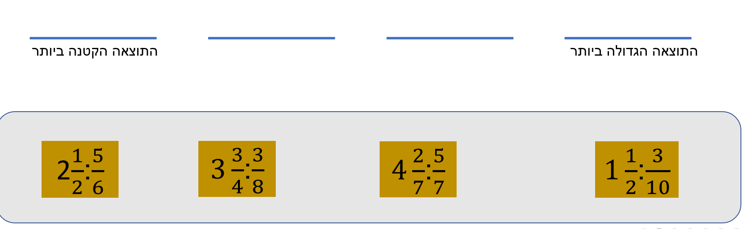
סדרו את התרגלים לפי הסדר מהתוצאה הקטנה ביותר לתוצאה הגדולה ביותר.
מתוך יחידת הוראה מתוקשבת חילוק שברים

Slide 9

מעוז סרטט מלבן ששטחו $\frac{9}{12}$ מ"ר.
מה יכולים להיות אורכי צלעותיו?
צלע אחת: _______ מ' צלע שנייה: _______ מ'
כתבו אפשרות נוספת:
צלע אחת: _______ מ' צלע שנייה: _______ מ'

Slide 10
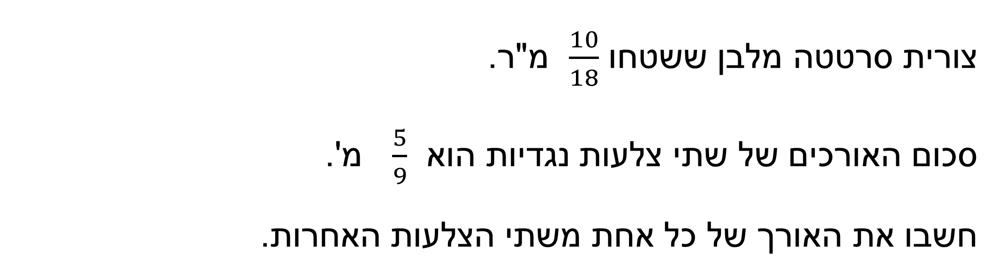
צורית סרטטה מלבן ששטחו $\frac{10}{18}$ מ"ר.
סכום האורכים של שתי צלעות נגדיות הוא $\frac{5}{9}$ מ'.
חשבו את האורך של כל אחת משתי הצלעות האחרות.

Slide 11
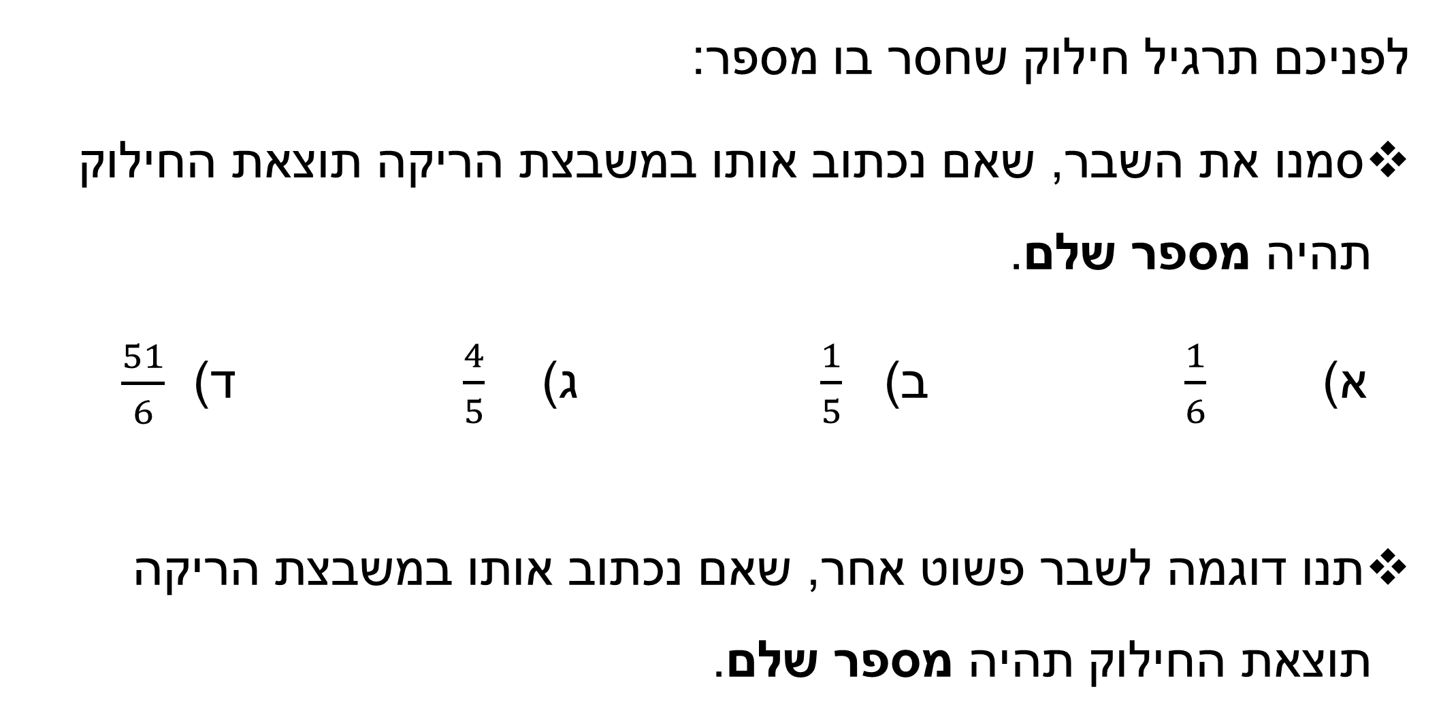
לפניכם תרגיל חילוק שחסר בו מספר:
סמנו את השבר, שאם נכתוב אותו במשבצת הריקה תוצאת החילוק תהיה מספר שלם.
א) $\frac{1}{6}$ ב) $\frac{1}{5}$ ג) $\frac{4}{5}$ ד) $\frac{51}{6}$
תנו דוגמה לשבר פשוט אחר, שאם נכתוב אותו במשבצת הריקה תוצאת החילוק תהיה מספר שלם.

Slide 12
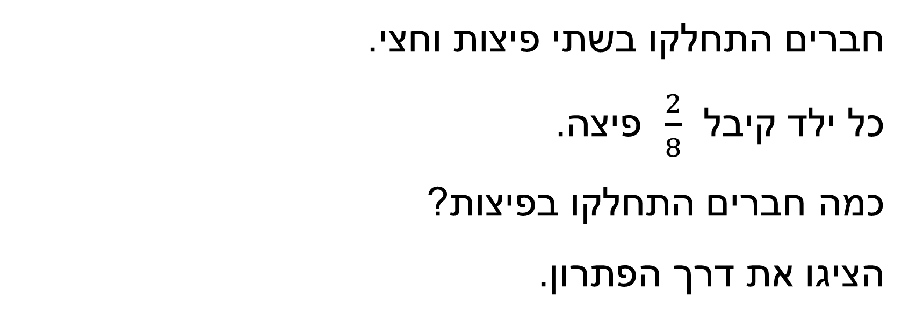
חברים התחלקו בשתי פיצות וחצי.
כל ילד קיבל $\frac{2}{8}$ פיצה.
כמה חברים התחלקו בפיצות?
הציגו את דרך הפתרון.

